Slide 1
Sleeptionary
권혁민, 김상현, 장인애

Slide 2
DB
현재 쌓는 데이터들은 RDB 형태가 더 적합하다고 판단
앞으로 규칙적이지 않거나 산발적인 데이터가 발생한다면 NoSQL 고려
주기적으로 계속 데이터를 읽어 저장하는 테이블들과 이를 이용해 하루의 수면 데이터를 한 row에 저장하는 테이블을 운용

Slide 3
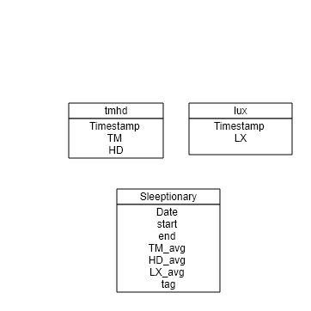
DB (cont’d)

Slide 4
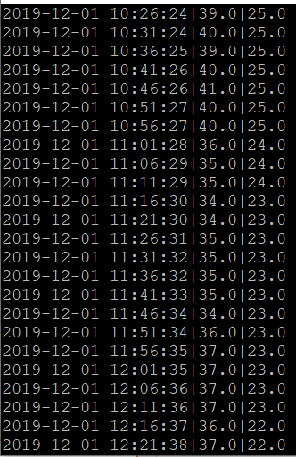
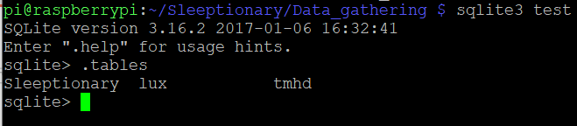
DB (cont’d)

Slide 5
Sound
현재 마이크는 소리 크기만을 주기적으로 측정할 수 있음
연속적인 데이터로 저장하여 처리하기 위해서는 녹음기가 필요

Slide 6
Web
사용자의 전체적인 개략을 보여주는 메인 페이지 (overview)
지난 7일 간의 수면 시간 그래프
가장 적합하다고 생각되는 온습도 제안
그래프에서 해당 날짜 클릭 시 그 날의 세부 정보 출력 (detail)
수면 간 온도 그래프, 습도 그래프, 조도 그래프 등 가용한 데이터를 이용해 시각화

